Slide 1
P R O J E C T T H E S I S
水果忍者：从“手势控制”到“行为数据驱动的自适应交互”
数据驱动的自适应体感交互游戏系统
01
自然交互
02
数据闭环
03
自适应体验
用摄像头/鼠标轨迹替代传统按键，让切割动作成为直接输入。
每局记录命中、轨迹覆盖、疲劳趋势，并在结算时解释下一步。
下一局灵敏度自动微调，降低手动调参成本，服务心流体验。
45ms
3x3
0.78-1.38x
4+1
手势行为采样
轨迹覆盖分析
灵敏度范围
模式数量
2452098 赵崇治
2451326 孙琮贺
2450299 谢智行
2452326 崔少坤
开场 35 秒：先讲清楚项目定位，避免被理解成简单 API 调用。
01

Slide 2
C O N T R I B U T I O N
团队分工
赵崇治
算法与逻辑层
MediaPipe 手势模型调优、自适应灵敏度算法实现、表情识别、多人模式、功能验收
孙琮贺
渲染引擎层i
Canvas 2D 粒子系统、物理碰撞检测、Web Audio 音频引擎、连击逻辑
谢智行
交互UI层
道具系统、响应式 HUD 设计、难度设计、多人模式、ppt
崔少坤
数据与反馈层
前期框架设计、确定方向、设置界面开发、用户行为数据采集
共同维护
bugs / PR
联调、冲突处理、Bug 修复、功能验收
HCI 原型。
结尾 30 秒：回扣创新点，再邀请老师看现场演示或代码。
07

Slide 3







E N G I N E E R I N G
项目实现技术栈
交互逻辑
机器视觉
渲染引擎
基于 Direct Manipulation 原则，将真实手势映射为虚拟刀刃，实现无接触交互。
使用 MediaPipe Hands 实时追踪 21 个手部关键点，延迟低于 35ms。
采用 Canvas 2D 高频渲染粒子特效与物理反馈，确保 60FPS 流畅度。

Slide 4
E N G I N E E R I N G
项目实现技术栈
index.html + CSS
页面入口、HUD、响应式布局、Canvas 容器
用户看到的是游戏
mediapipe.js
摄像头、MediaPipe Hands / Face Mesh、手势与表情状态
→
老师追问时能落到代码证据
main.js
状态机、物理、碰撞、计分、道具、自适应算法、结算报告
audio.js + assets
多模式 BGM、命中/爆炸/时停音效、音量控制
讲法：证明项目不是一个文件堆到底，且参数能回到代码。
06

Slide 5
P R O G R A M I N T R O
需求不是“能玩”，而是低成本、自然交互、可持续反馈
交互设计目标：低学习成本、即时反馈、自适应性
自然交互
摄像头/鼠标模式均可进入游戏；手势轨迹对应虚拟刀刃。
21
MediaPipe 手部关键点
完整玩法
经典、禅意、街机、道场；另有双人对战入口和道具系统。
900+
实时反馈
切割、连击、爆炸、时停、清屏都有视觉与音效反馈。
每局最多记录点
local
数据反馈
结算页输出命中率、覆盖率、疲劳、交互分和下一局灵敏度。
用户数据本地保存
讲法：把功能归为需求响应，不逐条念菜单。
02

Slide 6
游戏玩法与交互流
核心功能实现
系统通过 MediaPipe 获取手部坐标，并在每一帧通过 requestAnimationFrame 驱动物理引擎。水果的
生成逻辑采用概率模型，随着对局进行动态增加难度。
•
碰撞检测：基于线段与圆心的最短距离判定切割。
•
连击系统：1.3s 窗口内的连续命中获得分数加倍。
•
状态管理：六大场景 (Menu, Shop, Dojo etc.) 独立管理。

Slide 7
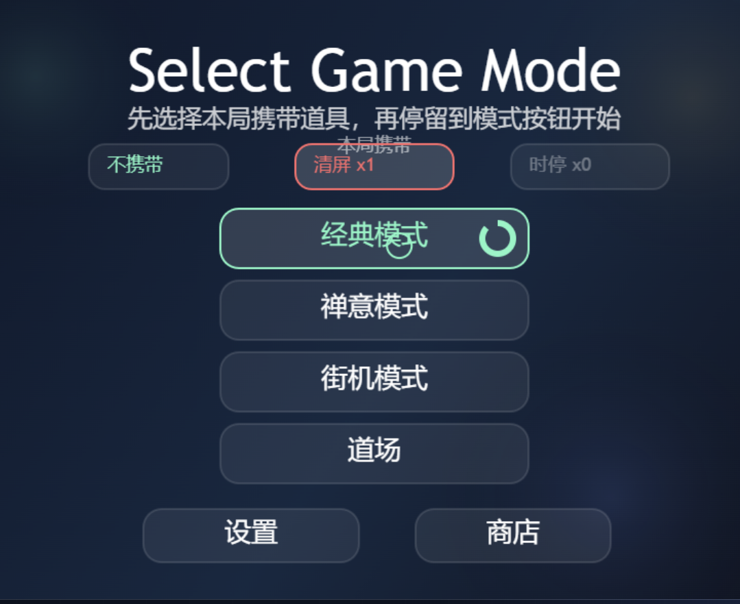





自定义交互手势集
五指张开 (Palm)
触发清屏道具 (Clear)
食指识别
响指 (Snap)
确认选择 / 设置确认
时间停止 (Time Stop)

Slide 8
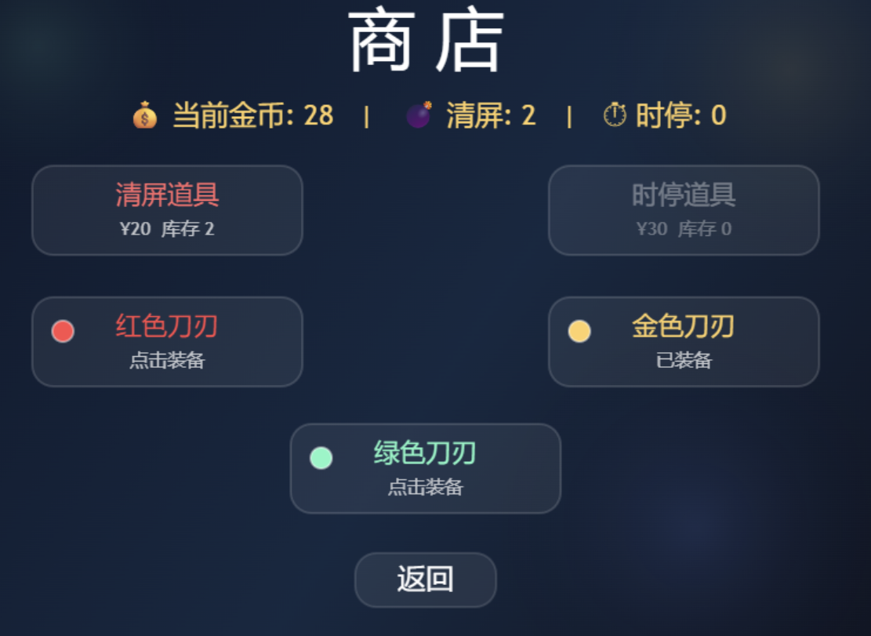

沉浸式道场与商店
本地商店系统：玩家在游戏中切割水果获得金币，可购买不同特效的刀刃皮肤和一次性道具。
Dojo (道场) 模块允许玩家更换动态背景（如雨、雪等天气特效）以及调整特效强度等级，从而满足不同性能设备的运行需求。

Slide 9
N O V E L T Y
创新点：把摄像头从输入设备升级成用户行为研究工具。
普通体感游戏只完成“识别手势 → 游戏响应”。本项目多做一步：把交互过程变成数据，再反向驱动下一局体验。
我们的项目
传统体感项目
输入
→
采集
→
分析
→
手势轨迹
45ms 样本
命中/覆盖/疲劳
摄像头
→
手势识别
→
游戏响应
→
固定难度
建模
→
反馈
个人灵敏度
下一局应用
核心不在“识别手势”，而在“根据行为数据自动适配玩家”。
讲法：这是答辩最重要的一页，要明确区别于简单复现。
04

Slide 10
创新点 1：自适应灵敏度算法
x1.38
最大灵敏度增益
动态用户建模
系统记录命中率、区域覆盖度及疲劳趋势。当检测到玩家挥动范围变窄（覆盖率低）且命中率下降时，自动提高灵敏度，帮助玩家以更小的肢体动作完成操作，有效缓解物理疲劳。

Slide 11
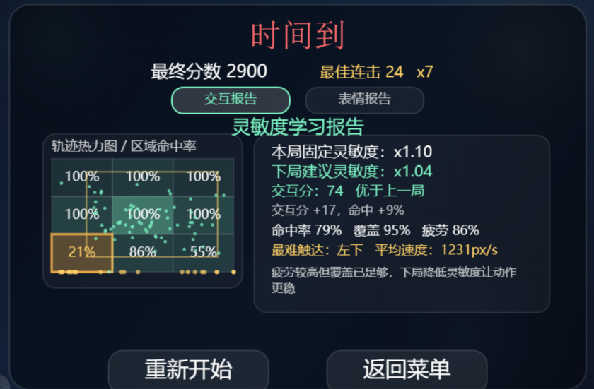

创新点 2：全维度数据分析报告
轨迹热力图
疲劳趋势预判
3x3 网格统计，揭示玩家的交互盲区。自动推荐最佳交互区域。
分析挥动速度的 EMA (指数移动平均)，判定操作稳定性变化。

Slide 12
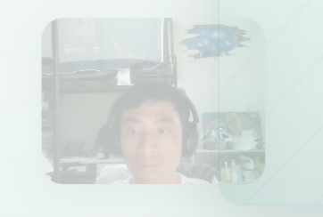
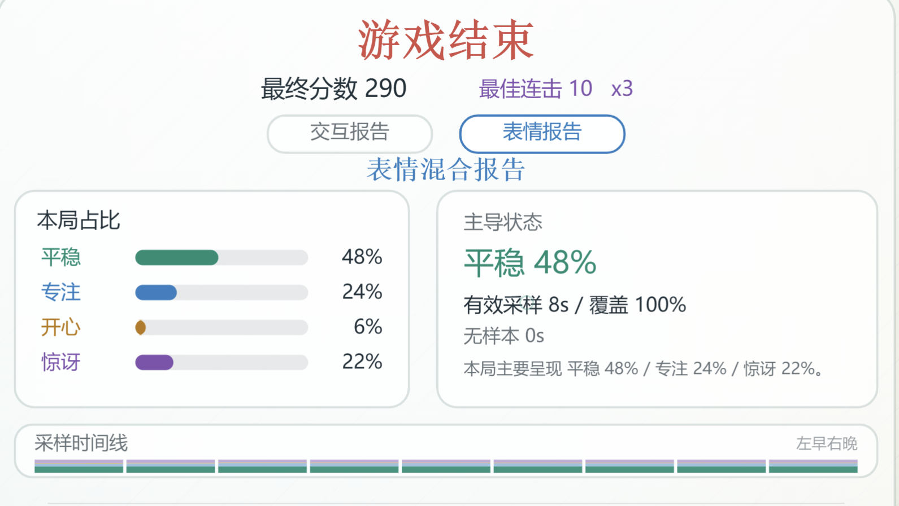
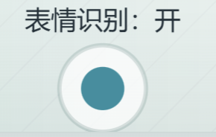
创新点 3：情感感知界面
表情融合反馈
项目集成了可选的 Face Mesh 模型。在对局中捕获玩家表情，并记录在单局结算报告中。这为 HCI 研究提供了更深层的维度：
专注度分析：平静/紧张状态的切换记录。
心流体验量化：开心/惊讶/专注/平稳表情的记录分析。

Slide 13
A D A P T I V E A L G O R I T H M
自适应不是黑箱：三类指标共同决定下一局灵敏度。
代码中固定每局灵敏度，游戏结束后才更新下一局参数，避免玩家在一局内感到突变。
关键实现参数
3×3 轨迹覆盖
三因子评分
45ms
命中率
68%
采样间隔
覆盖率
72%
900
疲劳
12%
最多样本/局
覆盖越广，说明玩家更主动利用屏幕空间。
目标：让命中率和参与度接近“挑战合适”的区间。
0.78-1.38x
灵敏度 clamp
讲法：公式不展开推导，只强调可解释、渐进式、多维度。
05

Slide 14
创新点 4：多人模式
多目标并发追踪： 基于 MediaPipe 维护多指针队列，实现同屏并行渲染与碰撞检测，解决输入冲突。
空间动态分割： 以虚拟中轴线（W/2）分屏，逐帧通过横坐标动态判定操作归属P1/P2。
独立对抗状态机： 建立双线积分与失误系统，互不干扰；底层自适应调整生成数列与抛射轨迹，保障对抗公平性。
社交属性增强： 极简接入，打造轻量级、沉浸式的线下街机互动体验。

